Slide 1
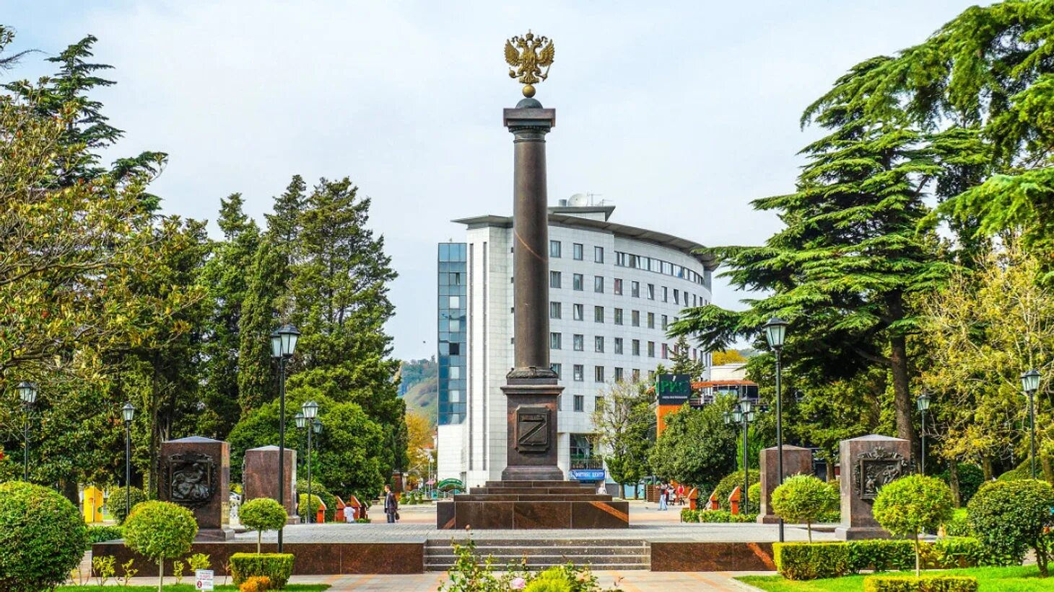

ОТЧЕТ
ОБ ИСПОЛНЕНИИ БЮДЖЕТА МУНИЦИПАЛЬНОГО ОБРАЗОВАНИЯ ТУАПСИНСКИЙ МУНИЦИПАЛЬНЫЙ ОКРУГ КРАСНОДАРСКОГО КРАЯ
ЗА 2025 ГОД

Slide 2
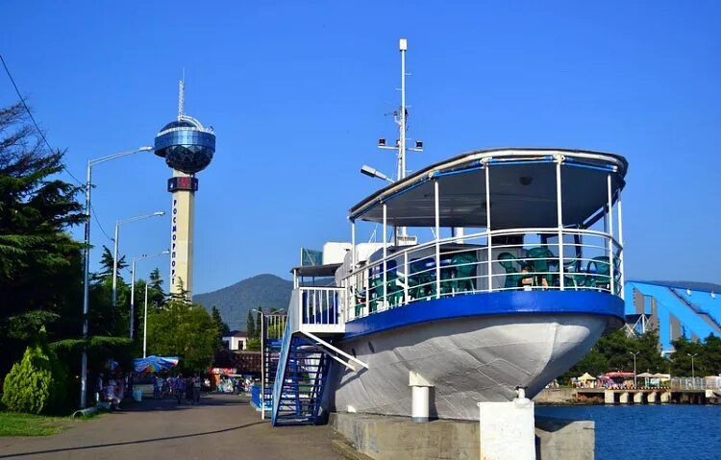
Бюджет
Туапсинского муниципального округа
Настоящий информационный сборник «Бюджет для граждан» посвящен отчету об исполнении бюджета муниципального образования Туапсинский муниципальный округ Краснодарского края за 2025год.
Данный отчет является основным документом, в котором содержатся сведения о том, какие доходы получил бюджет по итогам года, на какие цели и в каком объеме были израсходованы бюджетные средства.
В этом сборнике мы хотим познакомить население Туапсинского округа не только с цифрами, объемами доходов и расходов, но и пояснить, каким образом были получены соответствующие доходы и каких результатов удалось добиться в результате расходования бюджетных средств.

Slide 3
Порядок составления рассмотрения и утверждения годового отчета
об исполнении бюджета муниципального образования
Туапсинский муниципальный округ Краснодарского края
Годовой отчет об исполнении бюджета Туапсинского муниципального округа составляется финансовым управлением администрации Туапсинского муниципального округа
«Администрация Туапсинского муниципального округа не позднее 1 апреля текущего года направляет в Контрольно-счетную палату муниципального образования Туапсинский муниципальный округ Краснодарского края для подготовки заключения:
*годовой отчет об исполнении бюджета Туапсинского муниципального округа
*иные документы, подлежащие представлению в Совет муниципального образования Туапсинский муниципальный округ Краснодарского края одновременно с годовым отчетом об исполнении бюджета Туапсинского муниципального округа»
«Контрольно-счетная палата муниципального образования Туапсинский муниципальный округ Краснодарского края:
*осуществляет внешнюю проверку годового отчета об исполнении
*готовит заключение на годовой отчет об исполнении бюджета Туапсинского муниципального округа в срок, не превышающий один месяц со дня его представления
*представляет заключение в Совет муниципального образования Туапсинского муниципального округа с одновременным направлением в администрацию Туапсинского муниципального округа»
«Глава Туапсинского муниципального округа :
*после получения заключения Контрольно-счетной палаты муниципального образования Туапсинский муниципальный округ Краснодарского края в течение 10 дней назначает публичные слушания по отчету об исполнении бюджета муниципального образования Туапсинский муниципальный округ Краснодарского края
*не позднее 1 мая текущего года представляет в Совет муниципального образования Туапсинский муниципальный округ Краснодарского края годовой отчет об исполнении местного бюджета»
Годовой отчет об исполнении бюджета муниципального образования Туапсинский муниципальный округ Краснодарского края утверждается решением Совета муниципального образования Туапсинский муниципальный округ Краснодарского края с указанием общего объема доходов, расходов и дефицита (профицита) бюджета.

Slide 4



Получено положительное Заключение
Контрольно-счетной палаты
муниципального образования Туапсинский муниципальный округ Краснодарского края
на предмет соблюдения параметров формирования и
исполнения бюджета бюджетному законодательству
(от 29 апреля 2026 г.)

Slide 5

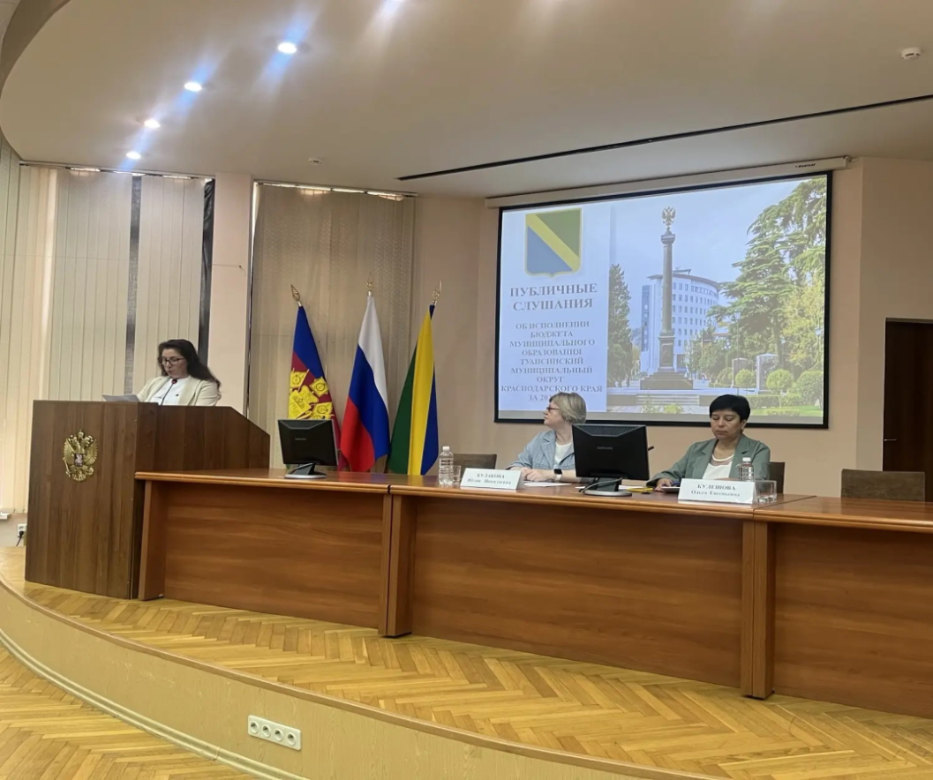
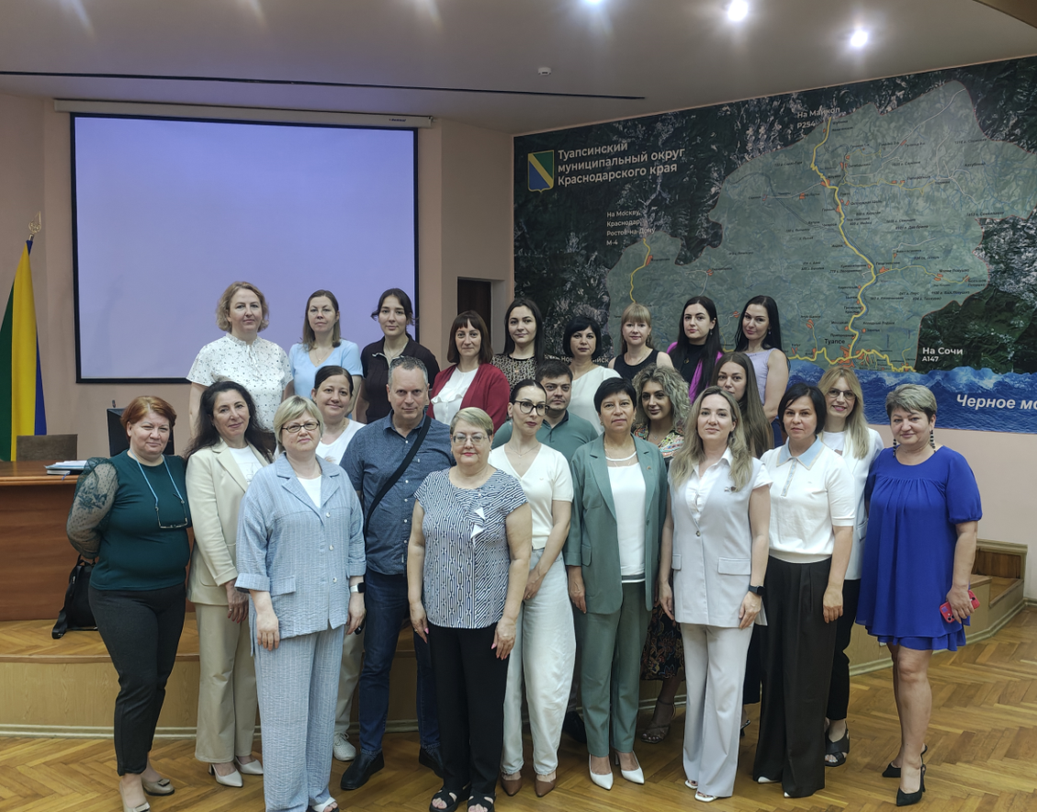

Публичные слушания
по рассмотрению Отчета об исполнении бюджета муниципального образования Туапсинский муниципальный округ Краснодарского края
за 2025 год состоялись 10 июня 2026 г. и проведены с соблюдением всех процедур проведения публичных слушаний

Slide 6

Бюджет
Туапсинского муниципального округа
Утвержден решением Совета муниципального образования Туапсинский муниципальный округ Краснодарского края от 17 декабря 2024 г. № 93
«О бюджете муниципального образования Туапсинский муниципальный округ
Краснодарского края на 2025 год и
плановый период 2026 и 2027 годов»
(с последующими внесенными изменениями)

Slide 7




Основные характеристики бюджета Туапсинского муниципального округа за 2025 год
Дефицит(-)
Профицит (+)
Доходы
Расходы
млн руб.
план
факт
план
факт
план
факт
46,4 %
45,8 %
7 317,7
7 527,9
-210,2
16 423,1
-733,2
млн. руб.
15 752

Slide 8
Доходы бюджета Туапсинского муниципального округа за 2025 год

Slide 9
Исполнение бюджета Туапсинского муниципального округа по налоговым и неналоговым доходам, прочим безвозмездным поступлениям за 2025 год
млн рублей
Факт 2024
3 435
План 2025
3 682
Факт 2025
3 953

Slide 10
Туапсинский муниципальный округ в рейтинге муниципальных образований
Краснодарского края по исполнению бюджета по доходам за 2025 год

Slide 11
Структура собственных доходов бюджета Туапсинского муниципального округа в разрезе главных администраторов доходов
19 главных администраторов – 3 953 млн рублей
182 - Федеральная налоговая служба РФ (Межрайонная ИФНС России № 6 по КК)
3 339 млн рублей (84 %)
921, 902- Управление имущественных отношений, администрация Туапсинского муниципального округа
572 млн рублей
(14 %)
Прочие администраторы (Федеральные агентства РФ, отраслевые Министерства, Департаменты Краснодарского края) 42 млн рублей
(2 %)
Налог на прибыль организаций, НДФЛ, НИО, земельный налог, туристический налог, УСН,
налог на имущество физических лиц, ЕНВД
патентная система налогообложения
и часть госпошлины
Доходы от арендной платы за землю, доходы от продажи земельных участков, доходы от уплаты части прибыли МУП, доходы от сдачи в аренду имущества, доходы от продажи имущества, прочие безвозмездные поступления
Плата за НВОС,
доходы от оказания платных услуг, штрафы

Slide 12

Исполнение собственных доходов бюджета Туапсинского муниципального округа в разрезе основных отраслей экономики за 2025 год (уд. вес в нормативе)

Slide 13
РАСХОДЫ БЮДЖЕТА
Туапсинского муниципального округа
(тыс. руб.)
 | План | Исполнено | % исполнения
ВСЕГО | 16 423 105,3 | 7 527 896,1 | 45,8
Общегосударственные вопросы | 872 564,6 | 826 539,1 | 94,7
Национальная оборона | 6 858,3 | 6 813,1 | 99,3
Национальная безопасность и правоохранительная деятельность | 180 601,5 | 166 425,3 | 92,2
Национальная экономика | 700 834,5 | 551 291,8 | 78,7
Жилищно-коммунальное хозяйство | 9 074 657,8 | 720 595,9 | 7,9
Образование | 3 742 640,8 | 3 554 291,6 | 95,0
Культура, кинематография | 793 823,3 | 776 911,2 | 97,9
Здравоохранение | 44 722,6 | 34 932,8 | 78,1
Социальная политика | 491 498,8 | 475 892,0 | 96,8
Физическая культура | 514 848,4 | 414 151,2 | 80,4
Обслуживание государственного и муниципального долга | 54,7 | 52,1 | 95,2

Slide 14


Расходная часть бюджета была сформирована и представлена в программном формате
на основе 18 муниципальных программ
ИСПОЛНЕНИЕ БЮДЖЕТА Туапсинского муниципального округа
В РАМКАХ МУНИЦИПАЛЬНЫХ ПРОГРАММ План 15 млрд 817,2 млн руб., Факт 6 млрд 976,3 млн руб. (44,1 %)
73,3 % расходов, распределенных в рамках муниципальных программ, имеют социальную направленность или 67,9% от общих расходов
Notes:
Факт по соцсфере-2 449 936,3 разделы 07,08,09,10,11

Slide 15
Расходы в рамках муниципальных программ
(млн руб.)
ПЛАН
ФАКТ
%
Всего:
15 817,2
6 976,3
44,1
На социальную сферу (73,3 %),
в том числе:
5 436,6
5 114,6
94,1
Образование
3 689,4
3 503,3
95,0
Культура
793,8
776,9
97,9
Физическая культура и спорт
501,6
410,2
81,8
Социальная политика
363,5
347,9
95,7
Здравоохранение
44,7
34,9
78,1
Молодежная политика
43,6
41,3
94,8

Slide 16
Расходы в рамках муниципальных программ (млн руб.)
ПЛАН
ФАКТ
%
На отраслевое финансирование (17,9 %),
в том числе:
9 750,6
1 249,2
12,8
Жилищно-коммунальное хозяйство
(газоснабжение, теплоснабжение,
благоустройство территорий,);
9051,9
697,9
7,7
Национальная экономика
(берегоукрепительные сооружения, пассажирские перевозки, АПК, лесное хозяйство, малый бизнес, ремонт дорог).
698,7
551,3
78,9
Прочие
(ГО и ЧС, спасательная служба, поддержка некоммерческих организаций, казачьих обществ, почетный гражданин, содержание ОДОМС, ЦБ).
629,9
612,5
97,2

Slide 17
РАСХОДЫ В РАМКАХ МУНИЦИПАЛЬНЫХ ПРОГРАММ
НА СОЦИАЛЬНУЮ СФЕРУ 5 114,6 (млн рублей)
свыше
73,3 % расходов бюджета
Образование
3 503,3
содержание учреждений (в т.ч.питание д/сады)
2 851,4
строительство
и капитальные
ремонты
154,2
питания школы
160,6
охрана учреждений
150,7
иные мероприятия в рамках ГП и МП 177
найм жилья -7,2
компенсация ЖКУ-
2,2
Культура
776,9
содержание
учреждений
646,3
иные мероприятия в рамках ГП и МП
64,0
кап. ремонт и укрепление МТБ
29,0
охрана учреждений
35,2
найм жилья
2,4
Спорт 410,2
содержание учреждений
245,8
иные мероприятия в рамках ГП и МП 29,1
охрана учреждений 18,7
капитальные ремонты и строительство
116,6
Соц. политика 347,9
выплаты участникам СВО
109,7
приобретение жил. помещений детям-сиротам
102,1
содержание опеки, соц. выплаты
52,8
адрес. помощь
18,6
обеспечение жильем мол. сем
33,4
доплаты к пенсии
20,2
компенсация родит. платы
10,0
доплаты приглаш. спец-там здрав-я 1,1
Молодежная
политика 41,3
Содержание
учреждений
29,6
проведение мероприятий 11,7
Здравоохранение 34,9
ФАПы
34,9

Slide 18
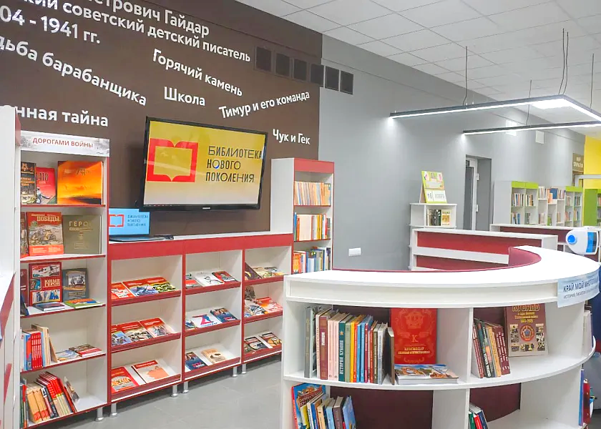
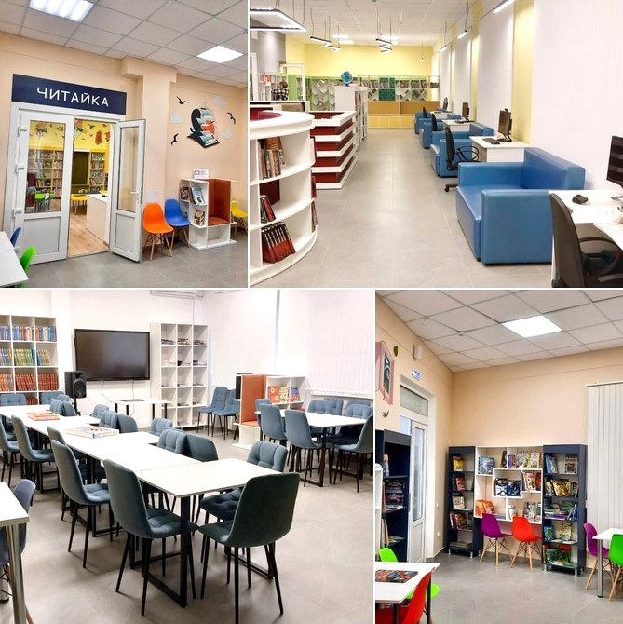
НАЦИОНАЛЬНЫЕ ПРОЕКТЫ
122 505,0 тыс. руб.
«Педагоги и наставники»
111 475,1 тыс. рублей
* ежемесячное денежное вознаграждение за классное руководство – 103 899,6 тыс. руб.
* обеспечение деятельности советников директоров – 5 622,5 тыс. руб.
* оснащения муниципальных общеобразовательных организаций государственными символами РФ – 1 953,0 тыс. руб.
«Семейные ценности и инфраструктура культуры»
11 029,9 тыс. руб.,
(средств бюджета Краснодарского края-
8 млн руб.)
Создание модельной Детской библиотеки имени А.П. Гайдара на базе МБУК «ЦБС» г. Туапсе

Slide 19
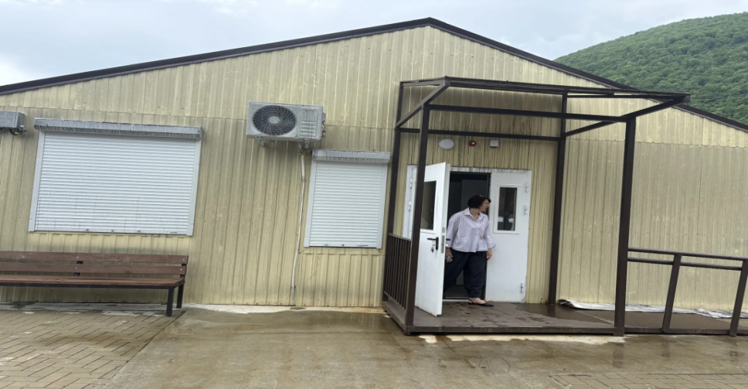
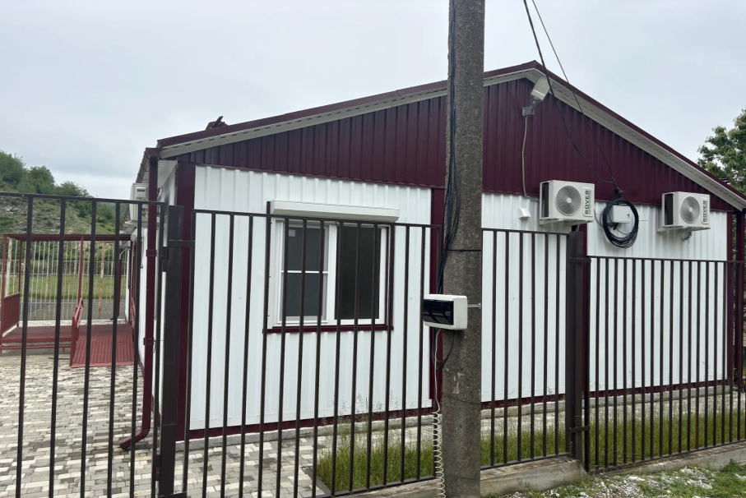
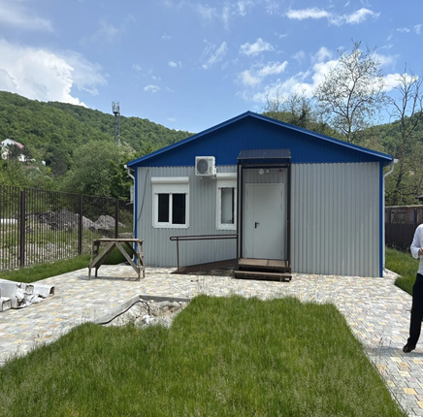
Территория комфортного проживания
Строительство ФАП –
34 932,8 тыс. руб.
ФАП в с. Красное – 9 млн 431,4 тыс. руб.
ФАП в ауле Псебе – 11 млн 170,0 тыс. руб.
ФАП в с. Дедеркой – 14 млн 331,4 тыс. руб.

Slide 20
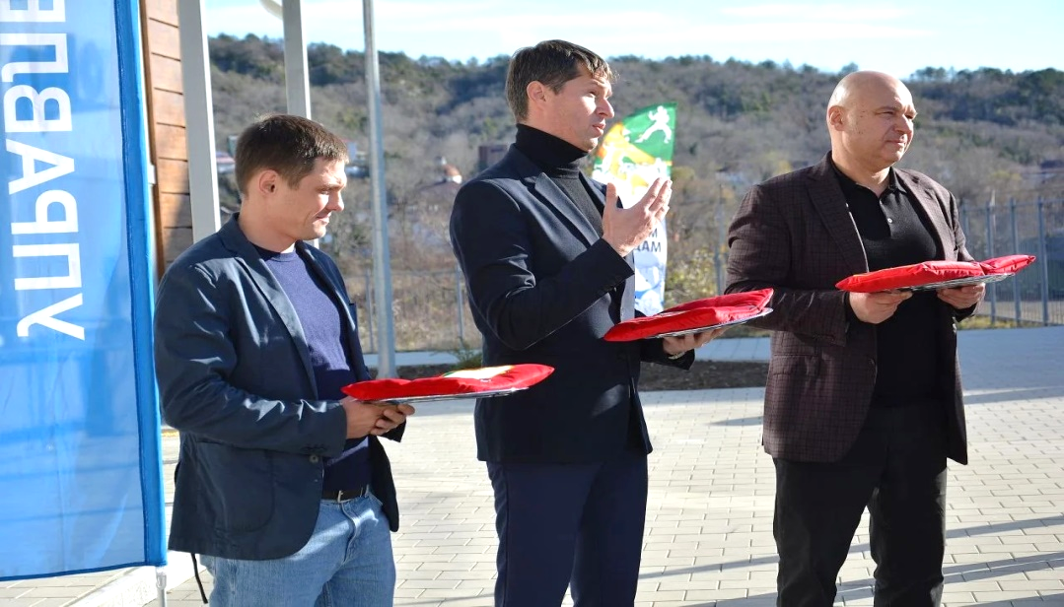
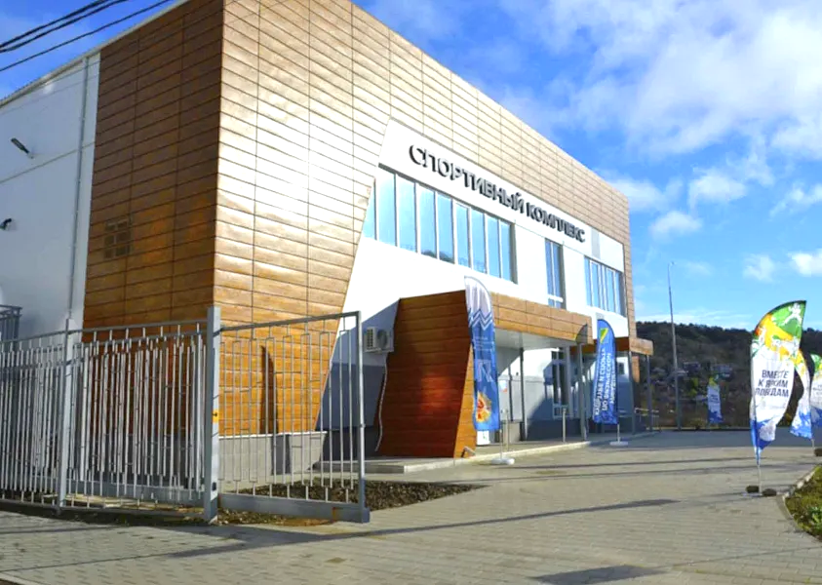
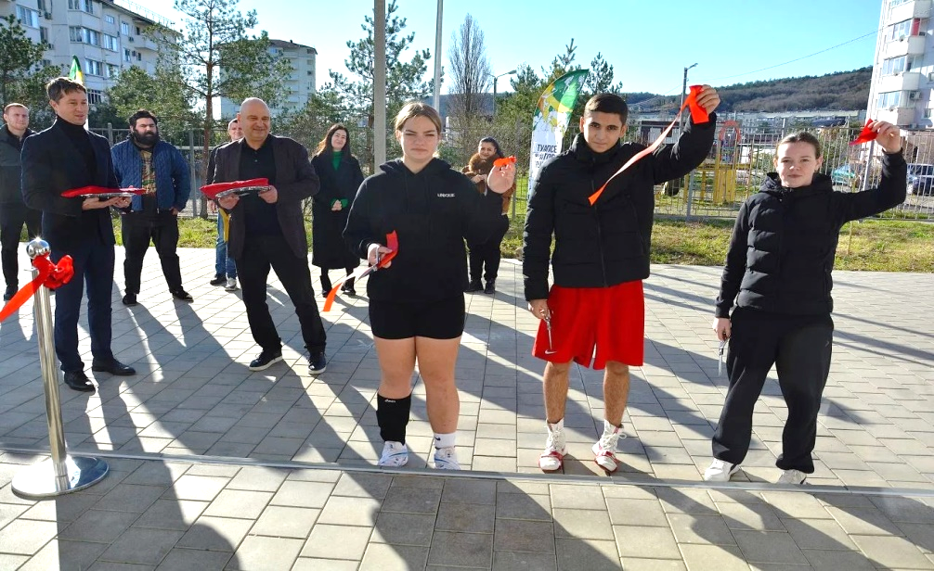
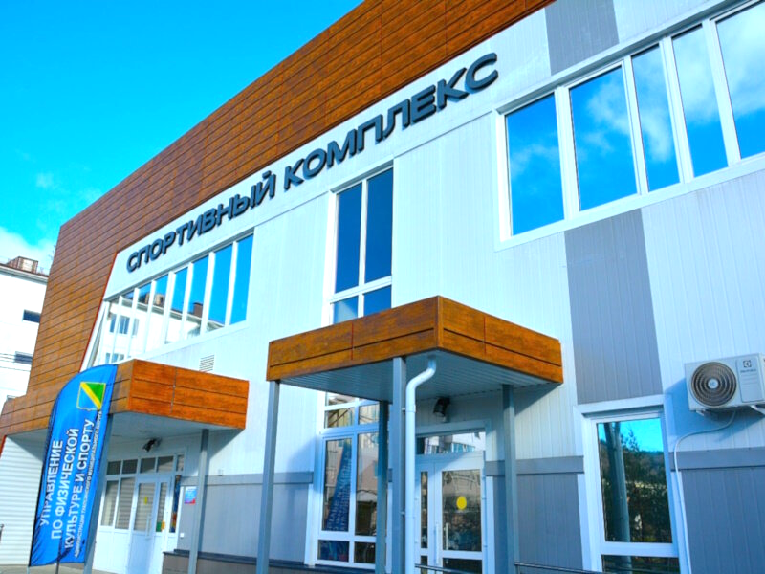
Завершено строительство малобюджетного спортивного
комплекса пгт. Джубга – 24 млн 745,7 тыс. руб.

Slide 21
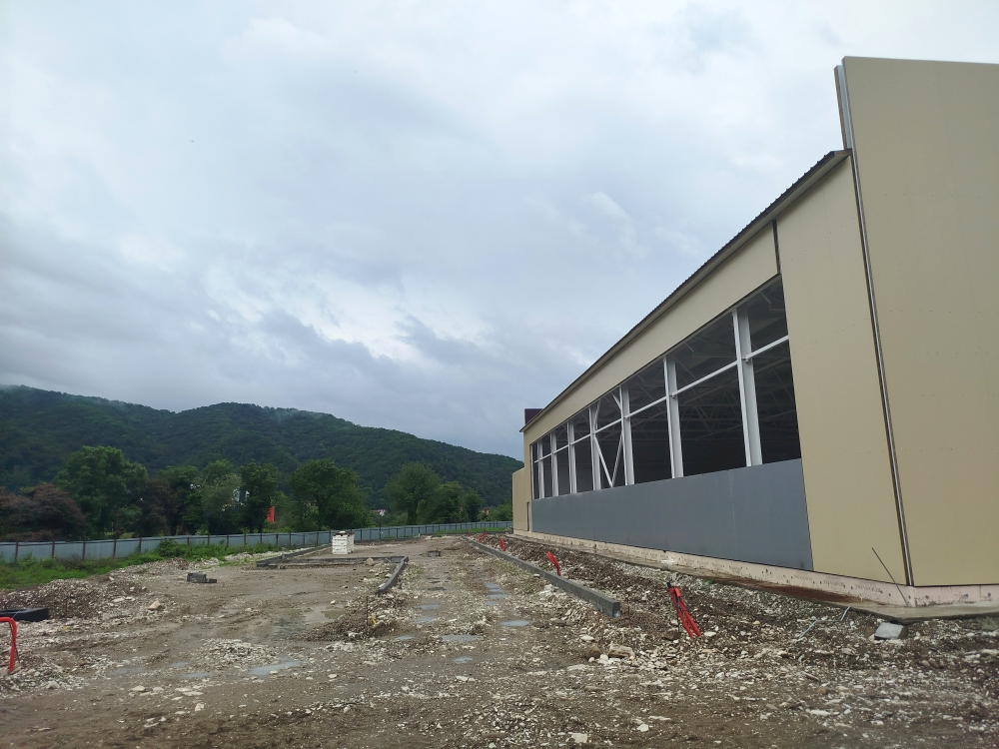
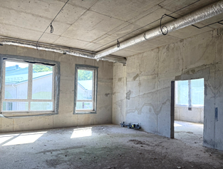
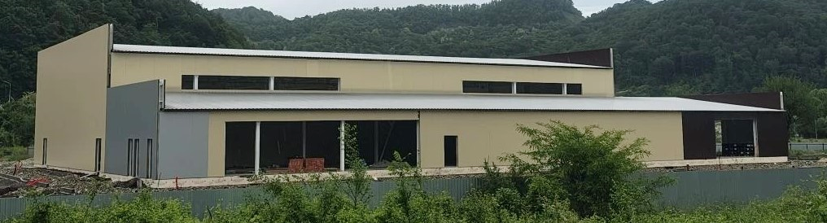
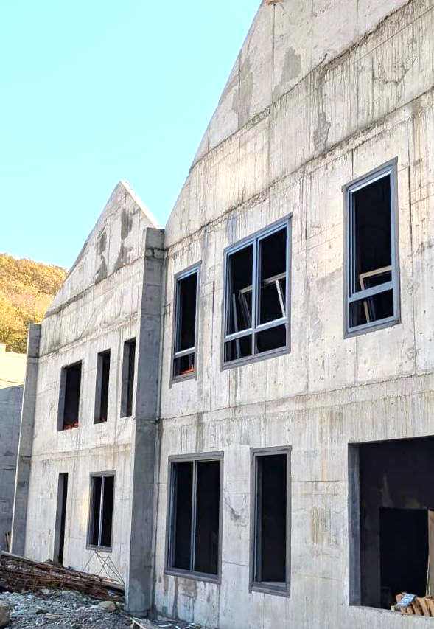
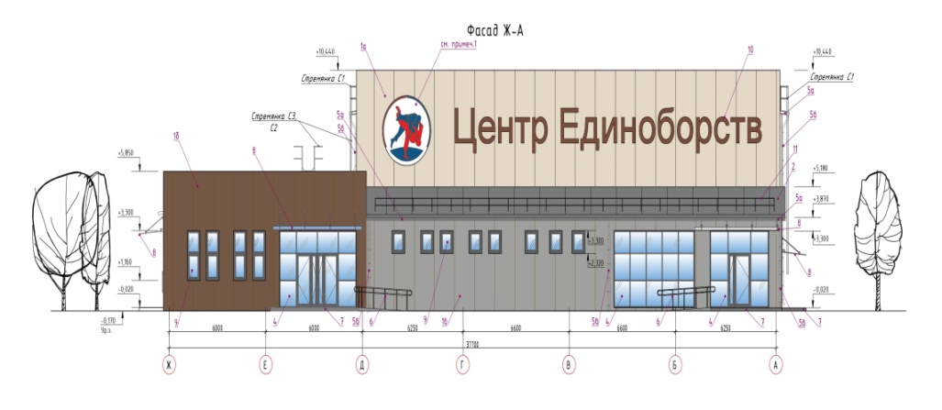
Строительство детского сада
на 150 мест
по ул. Калараша г. Туапсе
104 млн 844,3 тыс. руб. ,
(средства бюджета Краснодарского края 97 млн 678,4 тыс. рублей)
Строительство «Центра единоборств
в с. Агой Туапсинского района»
79 млн 799,9 тыс. руб.,
(средства бюджета Краснодарского края
73 млн 177, 4 тыс. рублей)
Срок реализации проекта продлен до 2027 года!!!
Срок реализации проекта перенесен на 2026 год

Slide 22
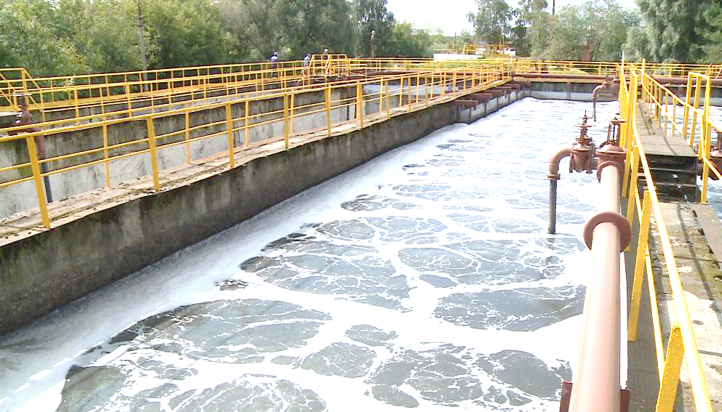
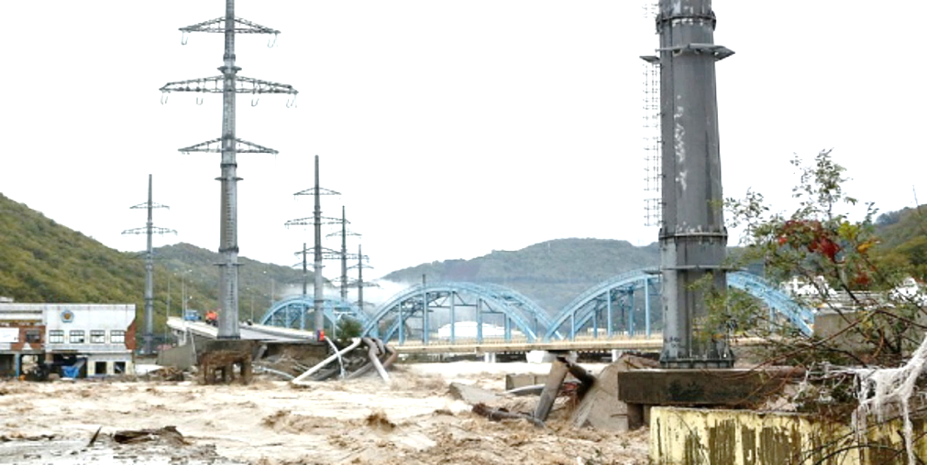
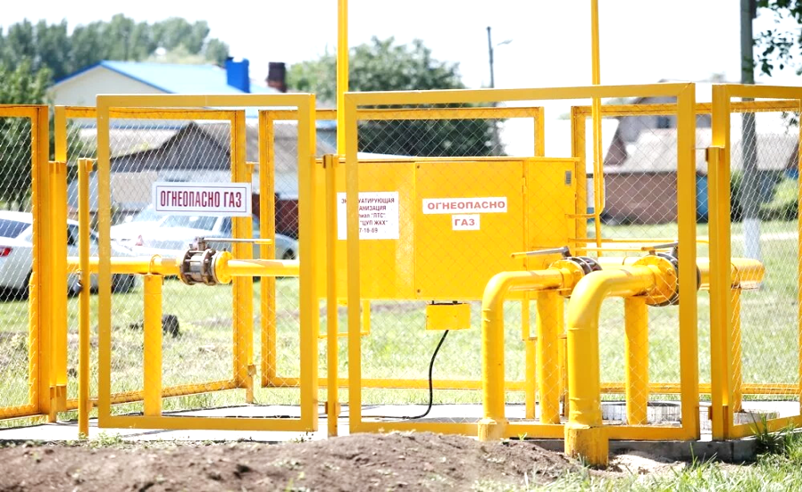
Реконструкция очистных
Сооружений «Гизель-Дере»,
«Туапсе», «Тюменский» –
149,7 тыс. руб.
Строительство берегоукрепительных сооружений
(инженерная защита территории по ул. Набережная г. Туапсе) –
100 млн 327,7 тыс. руб. (средства бюджета Краснодарского края 93 337,8 тыс. рублей)
Строительство сетей газоснабжения
53 млн 815,2 тыс. руб. (средства бюджета Краснодарского края 43 410,3 тыс. рублей)

Slide 23
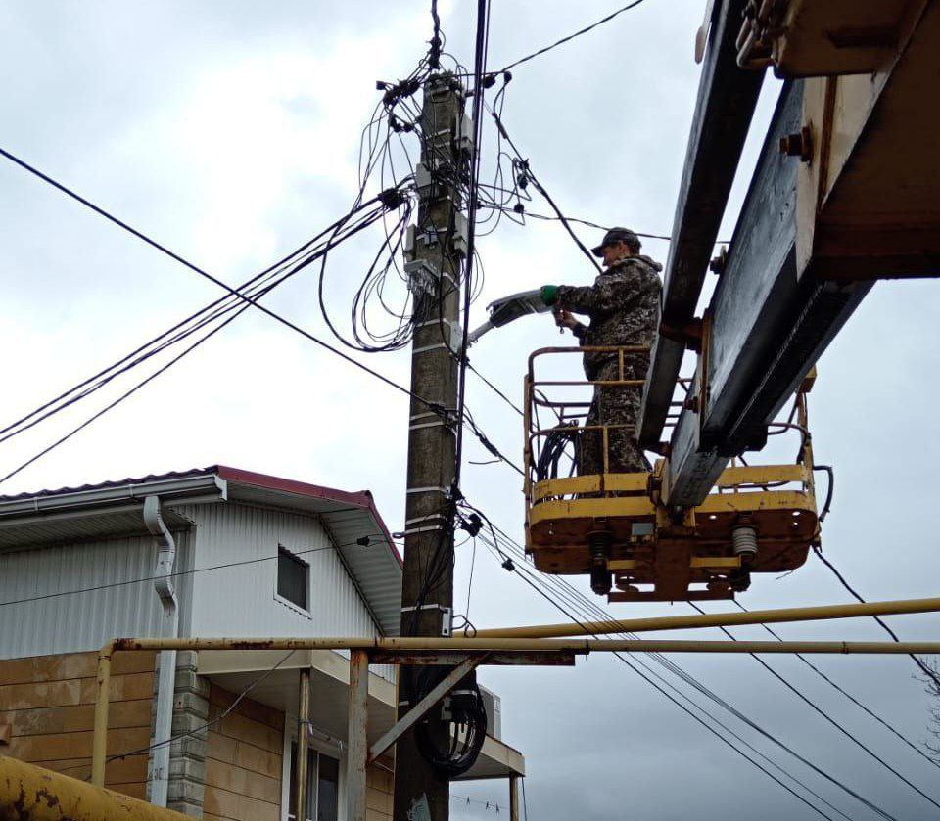
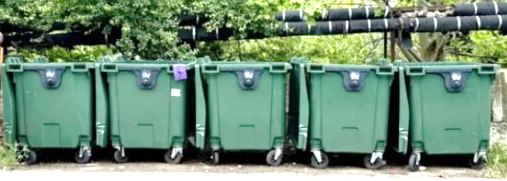
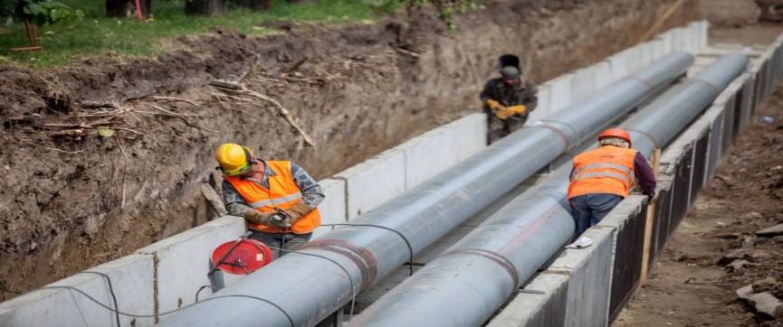
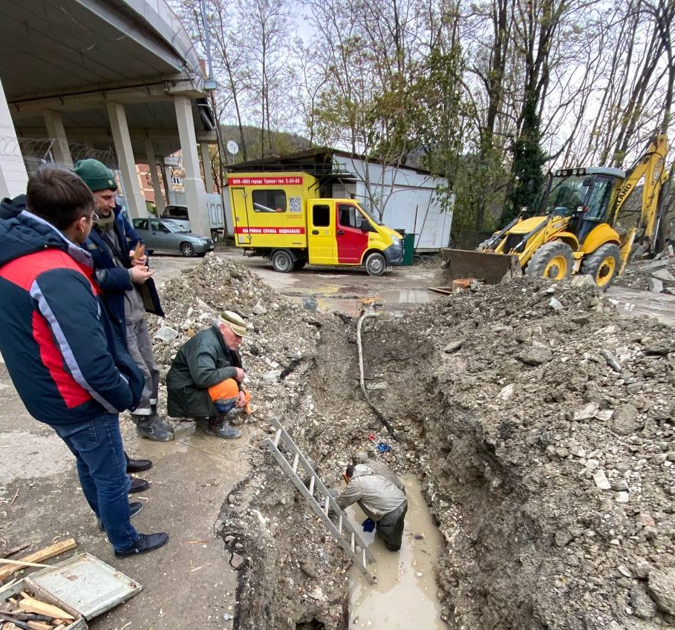
благоустройство территорий (контейнерные площадки, содержание фонтанов, ликвидация свалок, озеленение, уличное освещение, оплата исп. листов)
432 млн 495,7 тыс. руб.
Организация теплоснабжения
33 млн 052,5 тыс. руб.
Модернизация водоснабжения и водоотведения
3 млн 156,3 тыс. руб.

Slide 24
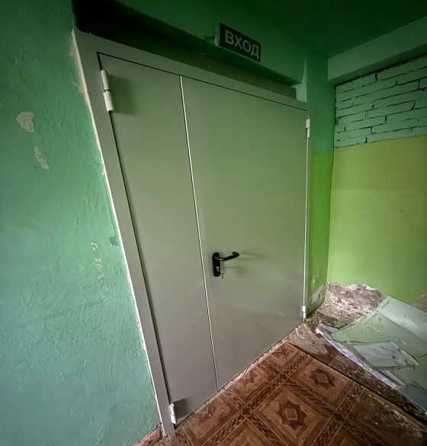
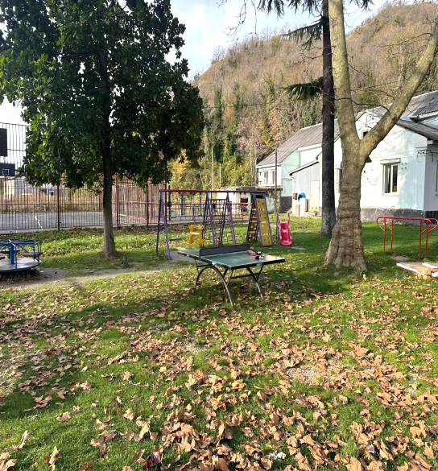
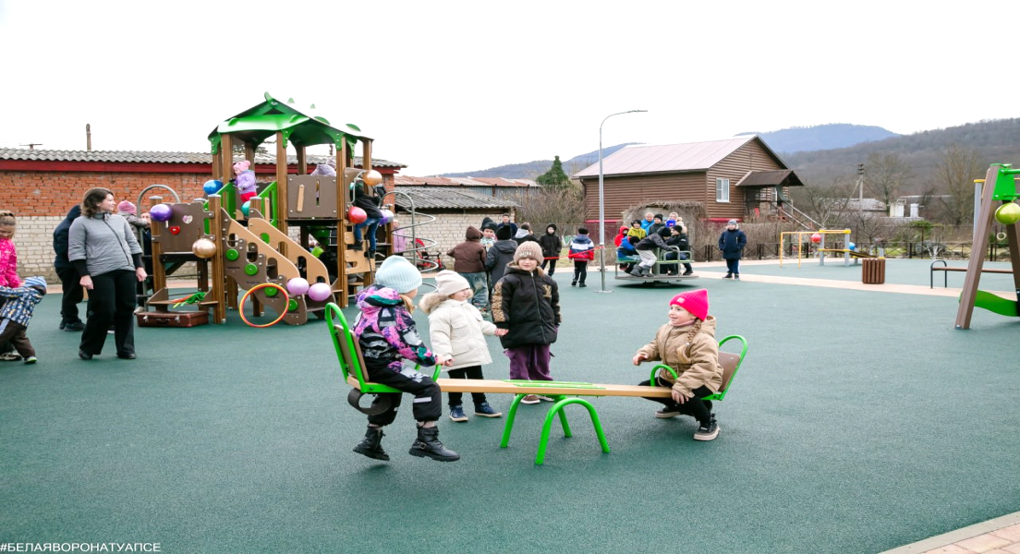
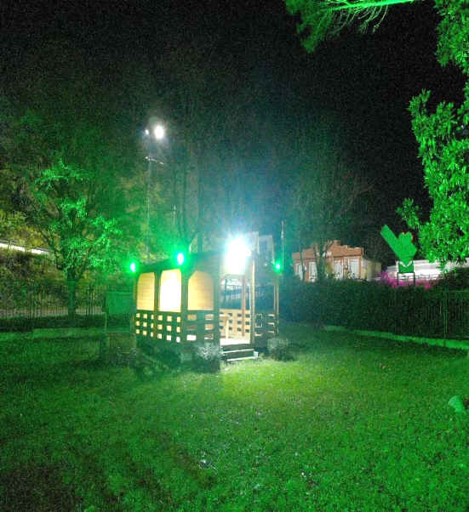
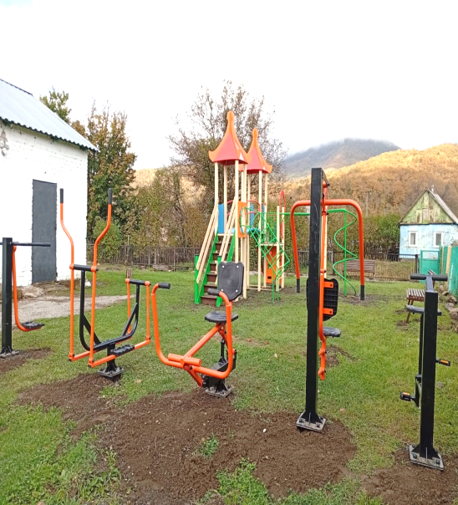
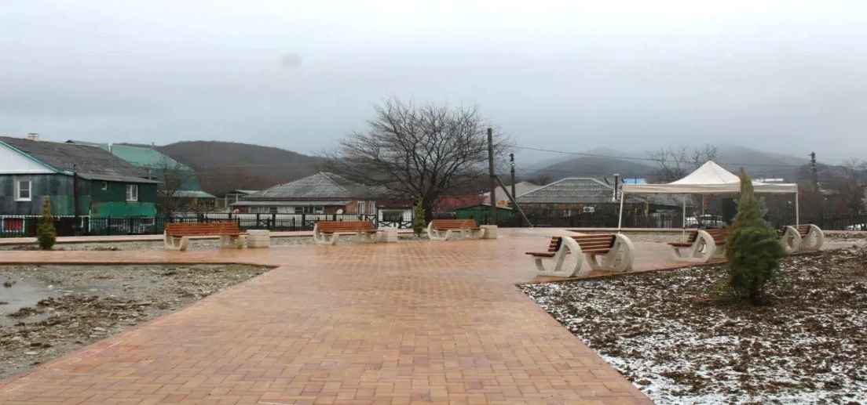
Поддержка местных инициатив по итогам краевого конкурса –
14 243,6 тыс. руб.
-обустройство детской площадки с. Георгиевское - 6 534,7 тыс. руб.;
благоустройство общественной территории
с. Тенгинка – 7 845,9 тыс. руб.)
Победители конкурса
«Лучший орган ТОС» -
1 396,4 тыс. руб.
ТОС с. Дедеркой (1-е место),
ТОС х. Терзиян (2-е место),
ТОС с. Кривенковского (3-е место)

Slide 25
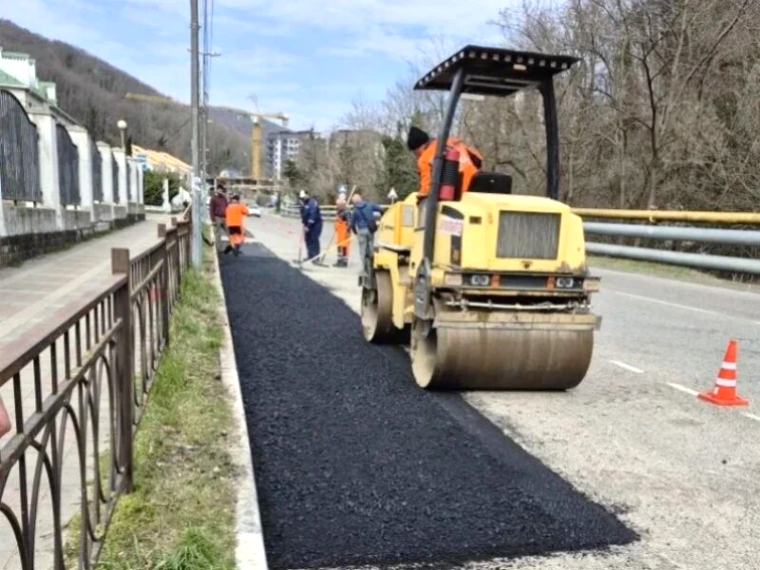
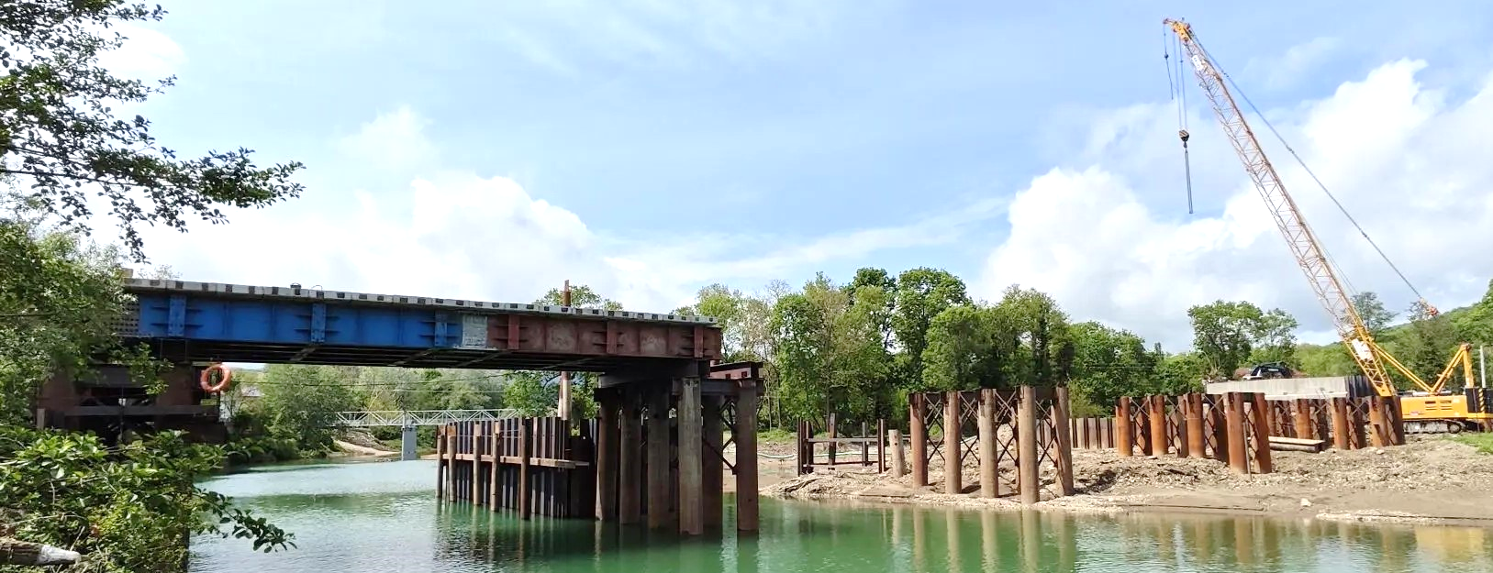
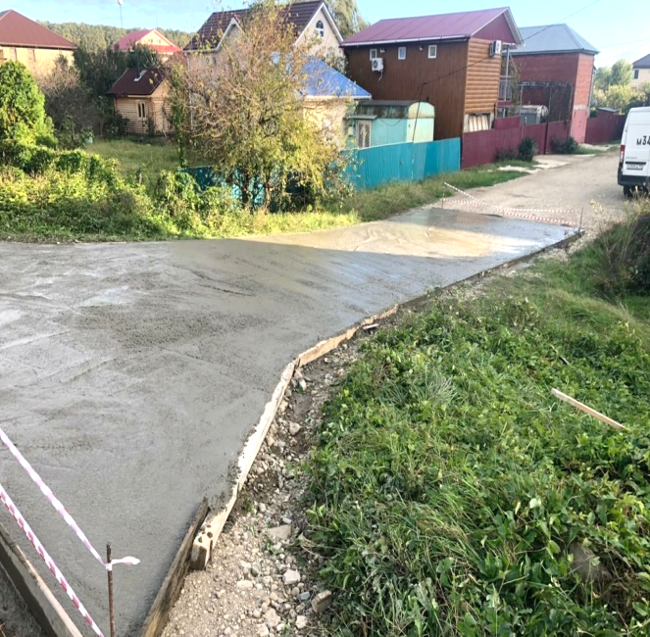
Расходы –
269 251,1 тыс. руб.
ДОРОЖНЫЙ ФОНД
Реконструкция автомобильного моста через реку Шапсухо в
с. Лермонтово –
78 млн 627,0 тыс. руб.
(64 млн 424 тыс. руб. бюджет Краснодарского края)
Ликвидация последствий ЧС на автомобильных дорогах с. Пляхо,
с. Молдовановка –
142 млн 173,9 тыс. руб. (135 млн 063,4 тыс. руб. – бюджет Краснодарского края)
Текущий ремонт дорог, замена светофорных объектов, нанесение дорожной разметки,
обустройство пешеходных ограждений
- 48 млн 450,2 тыс. руб.
Срок реализации проекта 2027 год

Slide 26

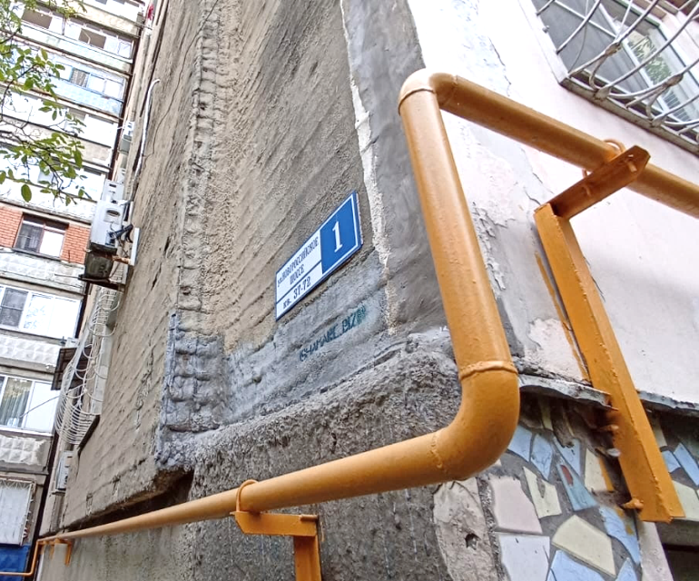



Расходы –
151 520,2 тыс. руб.
Социальная поддержка
отдельных категорий граждан
выплата приглашенным специалиста здравоохранения – 1 177,1 тыс. руб.
доплаты к пенсии муниципальным служащим –
20 238,4 тыс. руб.
оказание адресной помощи гражданам, оказавшимся в трудной жизненной ситуации
8 222,0 тыс. руб.
выплата компенсации части расходов, связанных с переводом потребителей МКД с сжиженного газа на природный газ –
10 387,5 тыс. руб.
выплата доплат за почетное звание «Почетный гражданин ТМО» –
1 795,2 тыс. руб.
единовременная денежная выплата гражданам, заключившим контракт и принимающим участие в СВО
109 700,0 тыс. руб.

Slide 27
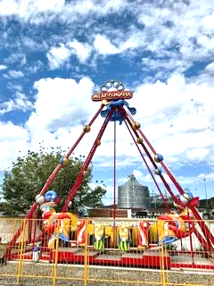
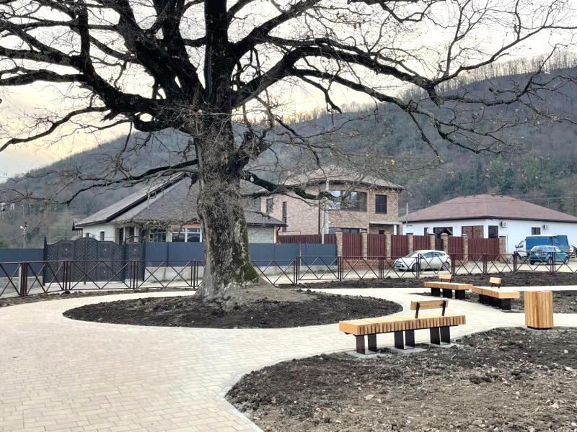
Развитие санаторно-курортного и туристского комплекса
Создание условий для массового отдыха –
18 782,8 тыс. рублей
(средства Краснодарского края 17 655,7 тыс. рублей)
Благоустройство общественной территории
в ауле Агуй-Шапсуг–
4 785,0 тыс. руб.
(средства краевого бюджета
4 497,8 тыс. руб.)
Приобретение аттракциона маятниковых качелей «Жемчужина» в г. Туапсе –
13 997,8 тыс. руб.
(средства краевого бюджета
13 157,8 тыс. руб.)

Slide 28
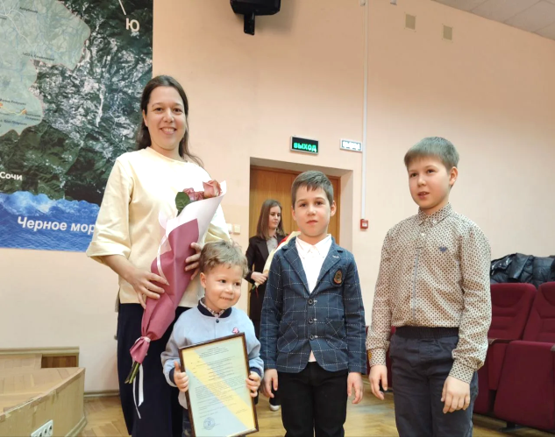
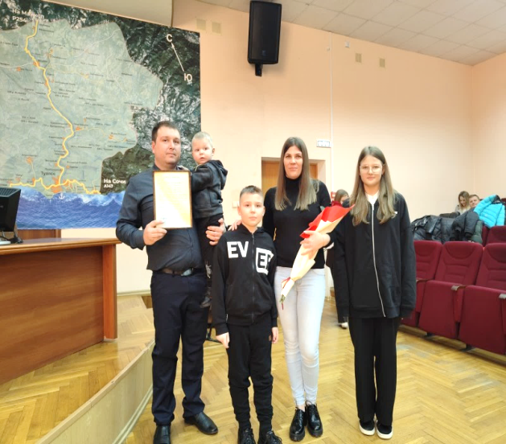
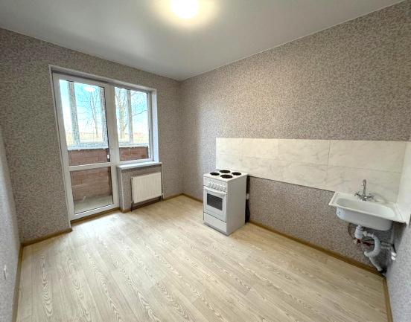
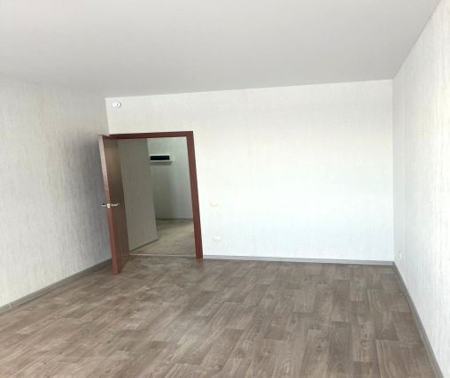
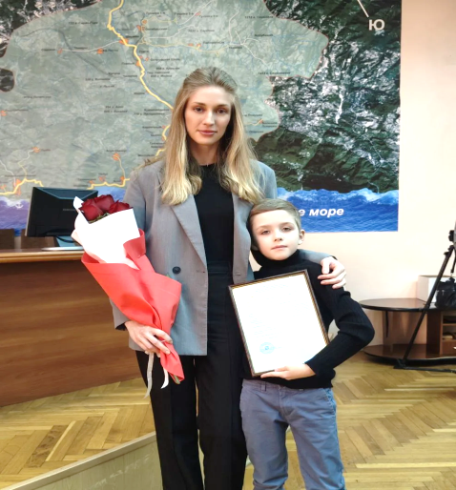
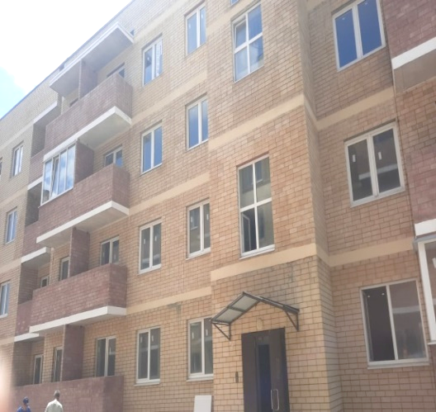
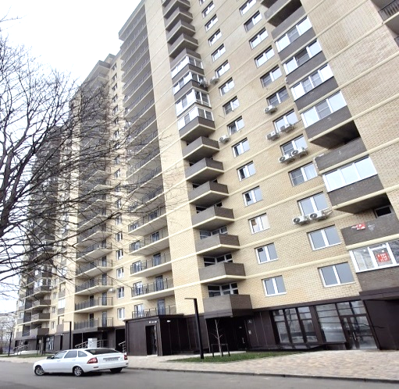
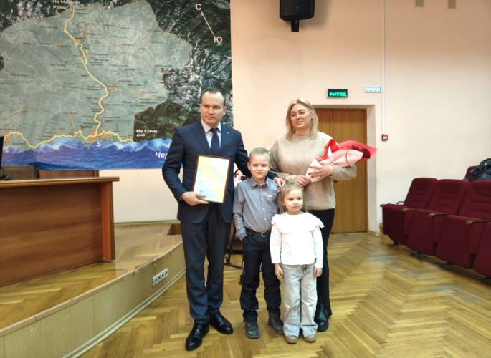
Приобретение жилья отдельным категориям граждан
в 2025 году
Жилье молодой семье – 33,4 млн руб. (средства Краснодарского края
18,0 млн руб.)
Вручены сертификаты - 9 семьям
Жилье детям-сиротам –
102,2 млн рублей
Средства бюджета Краснодарского края
20 квартиры

Slide 29
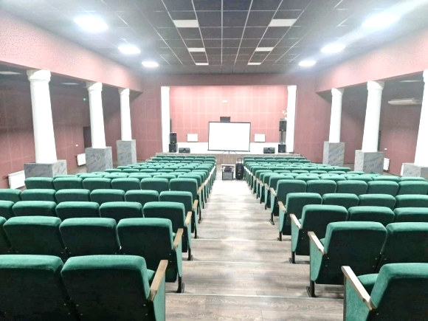
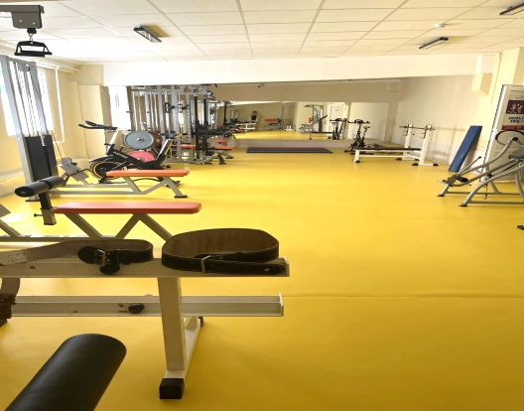
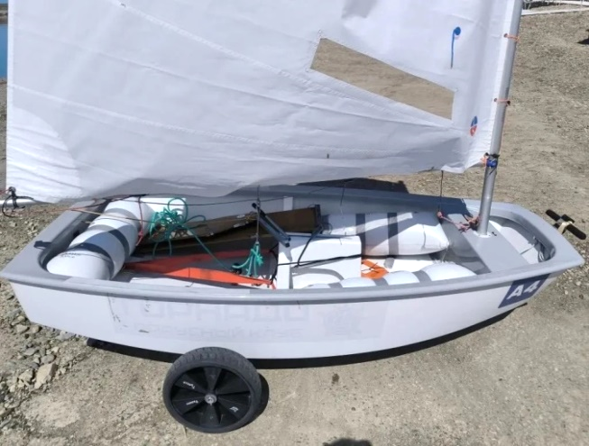

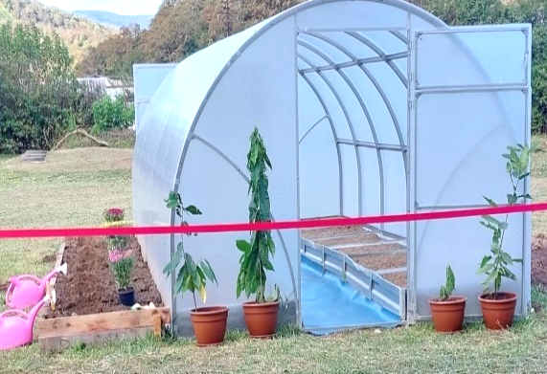
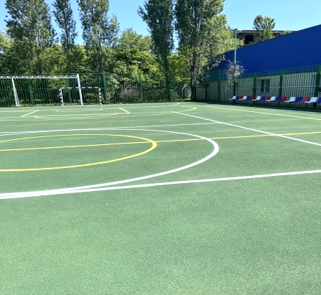
Средства Законодательного собрания Краснодарского края
на решение социально-значимых вопросов
направлены на кап. и тек. ремонты, благоустройство территории, МТО –
18 млн 446 тыс. рублей
* МБОУ СОШ №12 с. Георгиевское – 300,0 тыс. руб.
* МБОУ СОШ № 15 а. Агуй-Шапсуг – 50,0 тыс. руб.
* МБОУ ООШ № 17 а. Псебе – 50,0 тыс. руб.
* МБОУ ООШ № 22 с. Мессажай – 50,0 тыс. руб.
* МБОУ СОШ № 30 пгт. Новомихайловский – 50,0 тыс. руб.
* МБОУ СОШ № 31 с. Шаумян – 50,0 тыс. руб.
* МБОУ ООШ № 32 х. Островская Щель – 50,0 тыс. руб.
* МБОУ СОШ № 35 пгт. Новомихайловский – 100,0 тыс. руб.
* МБОУ ДО «ЭБЦ» г. Туапсе – 480,0 тыс. руб.
* МБОУ ДО ЦВР «Мужество» г. Туапсе – 3 910,0 тыс. руб.
* МБОУ ДО Сют г. Туапсе – 300,0 тыс. руб.
* МКУ культуры "Вельяминовское" с. Мессажай – 1 570,0 тыс. руб.
* МКУ "Георгиевская ЦКС" а. М.-Б. Псеушхо – 380,0 тыс. руб.
* МКУ "Джубский КДК" с. Бжид – 800,0 тыс. руб.
* МКУ "Шаумянская ЦКС" с. Садовое – 800,0 тыс. руб.
* МКУ "Молодежный центр Туапсинского района" – 500,0 тыс. руб.
* МБУ ДО СШ №10 пгт. Новомихайловский – 9 006,0 тыс. руб.

Slide 30




РЕЗЕРВНЫЙ ФОНД
Объем средств составляет 187 млн 673,5 тыс. рублей:
в том числе за счет средств резервного фонда Краснодарского края – 184 094,7 тыс. рублей направлены на:
предоставление материальной помощи в связи с утратой имущества первой необходимости гражданам, пострадавшим в результате ЧС, произошедшей 3.08.2025 г. - 129 041,5 тыс. руб. | предоставление материальной помощи и финансовой помощи пострадавшим в результате ЧС муниципального характера, произошедшей 26.02.2025 г. - 1 485,0 тыс. руб. | предоставление выплат гражданам, утратившим жилые помещения в результате ЧС, произошедшей в Шепсинском сельском поселении Туапсинского района 20.02.2023 г. – 16 189,4 тыс. руб. | проведение экстренных мероприятий расчистке русел рек от поваленных деревьев и других древесных остатков (за исключением затрат на утилизацию древесных остатков) – 21 200,2 тыс. руб. | обеспечение исполнения вступивших в законную силу решений Арбитражного суда Краснодарского края по взысканию задолженности Георгиевского сельского поселения в пользу ПАО «Россети Кубань» – 19 757,4 тыс. руб.

Slide 31

ФИНАНСОВОЕ УПРАВЛЕНИЕ АДМИНИСТРАЦИИ
ТУАПСИНСКОГО МУНИЦИПАЛЬНОГО ОКРУГА
Наш адрес: 352800, г. Туапсе,
ул. Свободы, д.3
Телефон: (86167) 2-28-17,
2-57-11,
2-53-11
Адрес электронной почты: tuaprfin@mail.ru

